Slide 1
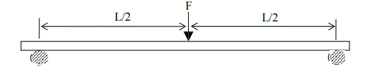
ÜÇ NOKTA EĞME TESTİ
Yapılan herhangi bir mekanik tasarımda kullanılacak malzemelerin belirlenmesi için o malzemenin mekanik özelliklerinin bilinmesi gerekmektedir. Her ne kadar kullandıkları malzeme ile ilgili bilgilere ulaşabilseler de, üretici firmanın verdiği aynı tip ürün için farklı mekanik özellikler görülebilir. Bunun temel sebebi ise malzemenin üretimi sırasında oluşan farklı iç yapı hatalarıdır.
Malzemenin tasarım kriterlerini ne ölçüde sağlandığı, her üretim aşamasından önce tespit edilmelidir. Bu amaçla malzemelerin mekanik özellik tespiti için tahribatlı testler ve tahribatsız testler olarak 2 temel kategoride deneyler yapılabilir. Tahribatlı testler, uygulaması kolay ve sonuçlara hızlı ulaşmayı sağlayan ancak deney sonunda malzemenin bir daha üretimde kullanılamayacak şekilde hasar oluşturan deneylerdir. En güncel kullanılan tahribatlı test yöntemleri çekme deneyi, basma deneyi, eğilme deneyi, darbe deneyi, sertlik deneyi ve yorulma deneyleridir. Bu deneylerin amacı farklı yükleme durumlarında malzemenin mekanik özelliğini tespit etmektir. Her deney tipinin kendine göre ayrı standartları mevcuttur. Üç noktalı eğilme deneyi, eğilme testleri içerisinde en yaygın kullanılan deney yöntemidir. Bu deneyin temel prensibi, deneyde kullanılacak malzemeyi “basit kiriş” modeli olarak kabul etmeye dayanmaktadır. Malzemenin sabit kesit alanlı olması ve uzunluk değerinin en geniş değerine oranla en az 16 katı büyük olması gerekmektedir. Deneyin sınır koşulları “basit kiriş” modellemesi ile aynıdır. Test numunesi uzunlamasına yatay bir pozisyonda destekler üzerine konurken, üzerine tam ortasından kuvvet uygulanır.

Slide 2
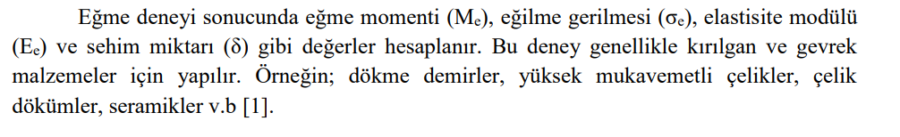
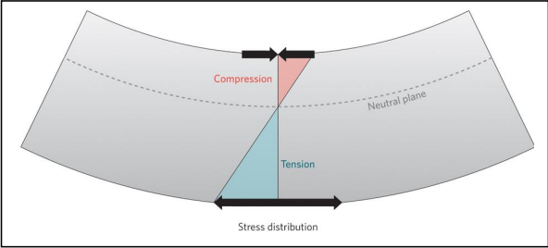
Sehim; sapma anlamındadır, bir açı veya mesafeyi ifade edebilir, kabaca numunenin başlangıçtaki doğrusal haliyle son durumdaki eğimli haline gelme durumudur.

Slide 3
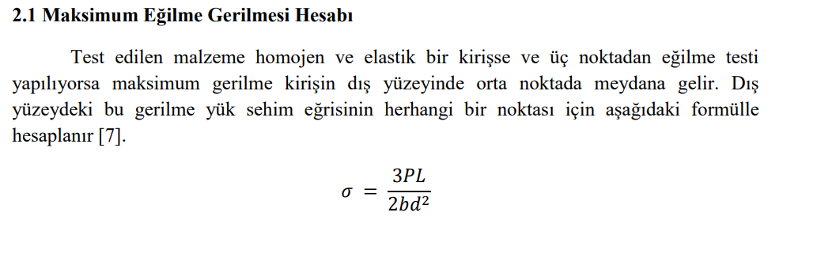
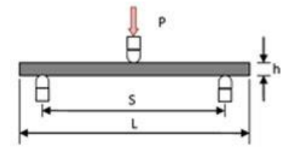
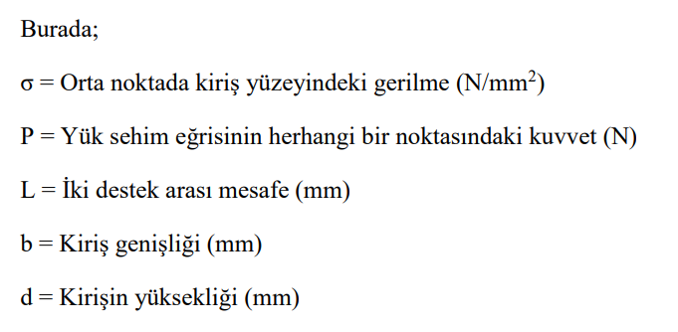
L

Slide 4
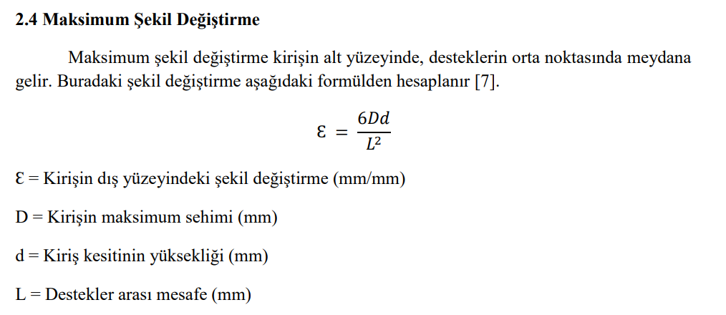

Slide 5
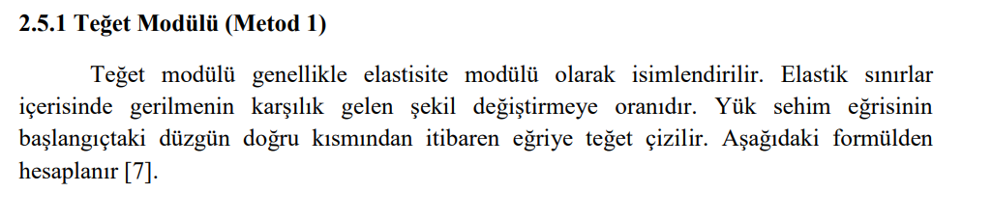
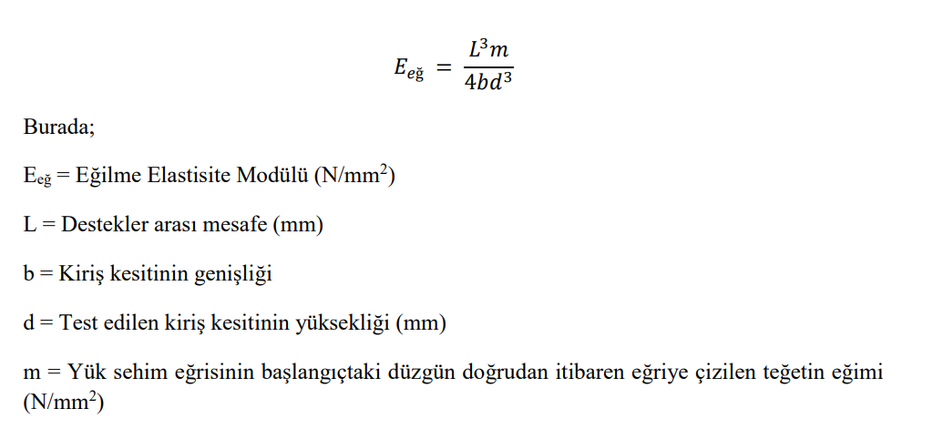

Slide 6
Örnek 1;
Elyaf takviyeli dikdörtgen prizma formlu kompozit numune 3 nokta eğme testi için hazırlanıyor. Numunenin genişliği 20mm, yüksekliği 20mm uzunluğu ise 400mm dir. Maksimum şekil değiştirme değeri 2 olduğuna göre;
a.) Maksimum sehimi hesaplayınız, (Numunenin desteklerin dışında kalan kısmı her iki taraftan 10mmdir)
b.) Numunenin elastisite modülü 0,3Gpa olduğuna göre uygulanan yükü yaklaşık olarak hesaplayınız.(1GPa=1000N/mm²)

Slide 7
Darbe Testleri
Mekanik olarak, darbe, iki veya daha fazla gövdenin çarpıştığı kısa bir sürede uygulanan yüksek bir kuvvet veya şoktur. Etki kritik olarak, cisimlerin birbirlerinin bağıl hızlarına bağlıdır. Normalde, tamamen esnek olmayan bir çarpışma sırasında, bir fırlatılan cismin çarptığı bir nesne deforme olur ve bu deformasyon çarpışma kuvvetinin çoğunu veya tümünü emer. Enerjinin dönüşümü ve korunumu açısından bakıldığında, fırlatılan cismin kinetik enerjisi, vurulmuş cisimde oluşan deformasyonlar ve titreşimler sonucunda ısı ve ses enerjisine dönüşür. Bununla birlikte, bu deformasyonlar ve titreşimler bir anda gerçekleşemez. Yüksek hızlı çarpışma (darbe), bu deformasyonların ve titreşimlerin oluşması için yeterli zaman sağlamaz. Böylece, çarpılan malzeme sanki olduğundan daha kırılgan gibi davranır ve uygulanan kuvvetin büyük kısmı malzemenin kırılmasına yol açar.
Darbe deneyinden elde edilen sonuçlar, o numune için bir mukayese değeridir; bu sonuçlar, çekme deneyi sonuçları gibi mühendislik hesaplamalarında kullanılmazlar. Yani çekme testi gibi elastisite modülü hesaplamasında, maksimum taşınacak yük hesaplamasında veya maksimum şekil değiştirme hesaplamasında kullanılmazlar. Adlarından da anlaşılacağı gibi darbe sonucu oluşan enerjinin ortaya çıkaracağı tahribatın tespit edilmesinde kullanılırlar veya referans tahribat miktarı için gereken minmum darbenin tespit edilmesinde kullanılırlar.
En yaygın darbe testleri düşen ağırlık darbe testi, Charpy impact ve izod darbe testidir.

Slide 8
Charpy impact darbe testi
Malzeme biliminde , Charpy V-çentik testi olarak da bilinen Charpy darbe testi, kırılma sırasında bir malzeme tarafından emilen enerji miktarını belirleyen standart bir yüksek gerinim oranı testidir . Absorbe edilen enerji, malzemenin çentik tokluğunun bir ölçüsüdür . Hazırlanması ve uygulanması kolay olması, hızlı ve ucuz bir şekilde sonuç alınabilmesi nedeniyle endüstride yaygın olarak kullanılmaktadır.
Cihaz, çentikli bir malzeme numunesine çarpmak için bilinen bir yükseklikten düşürülen kütlesi ve uzunluğu bilinen bir sarkaçtan oluşur. Malzemeye aktarılan enerji, kırılmadan önce ve sonra (kırılma olayı tarafından emilen enerji) çekicin yüksekliğindeki fark karşılaştırılarak çıkarılabilir.
Numunedeki çentik , darbe testinin sonuçlarını etkiler, bu nedenle çentiğin düzenli boyutlarda ve geometride olması gerekir. Numunenin boyutu da sonuçları etkileyebilir, çünkü boyutlar malzemenin düzlemsel gerinim içinde olup olmadığını belirler . Bu fark, yapılan sonuçları büyük ölçüde etkileyebilir.

Slide 9
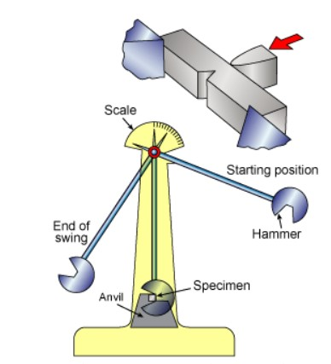
ASTM A370'e göre Charpy darbe testi için standart numune boyutu 10 mm × 10 mm × 55 mm'dir. Alt boyut numune boyutları: 10 mm × 7,5 mm × 55 mm, 10 mm × 6,7 mm × 55 mm, 10 mm × 5 mm × 55 mm, 10 mm × 3,3 mm × 55 mm, 10 mm × 2,5 mm × 55 mm.

Slide 10
İzod(çentik) darbe testi
Malzemelerin kırılma enerjisi ile süneklilikleri arasında belirli bir ilişki söz konusudur. Sünek olmayan yani gevrek olan malzemelerin kırılma enerjileri de düşüktür.
Çentik darbe deneyinde kullanılan test numunesi üzerine, üç boyutlu bir gerilme sağlamak amacıyla, bir çentik açılır. Bu çentikten dolayı, deneye de çentik darbe deneyi adı verilmiştir. Çentik darbe deneyinde, numune üzerine çentiğin açıldığı yer ve darbe etkisinin numuneye temas ettiği nokta dikkate alınarak, deneyin adı da değişmektedir.
Çentik numunenin tam ortasından açılırsa ve test cihazının kırma çekici çentikli numunenin çentik hizasının arka tarafından çarparak kırarsa, deneyin adı CHARPY çentik darbe deneyi olur.
Çentik, numunenin merkezinden daha uzak bir mesafede (örneğin, numunenin 1/3 lük kısmında) açılırsa ve test cihazının kırma çekici, çentikli numunenin uç kenarına yakın yerden çarparak numune kırılırsa, deneyin adı IZOD çentik darbe deneyi adını alır.
Metallerin Izod çentik darbe deneyi ise TS EN ISO 180 standartlarına göre yapılır.
• Charpy test numunesinin boyu (55 mm), Izod test numune boyundan (75 mm) daha küçüktür.
• Fakat her iki test numunesi de 10 mm kare kesitine sahiptir.
• Charpy çentik darbe numunesinde, V çentikli, U-çentikli ve anahtar deliği çentikli olmak üzere üç farklı çentik geometrisi kullanılabilir.
• Izod çentik darbe numunesinde, sadece V çentiği açılır

Slide 11
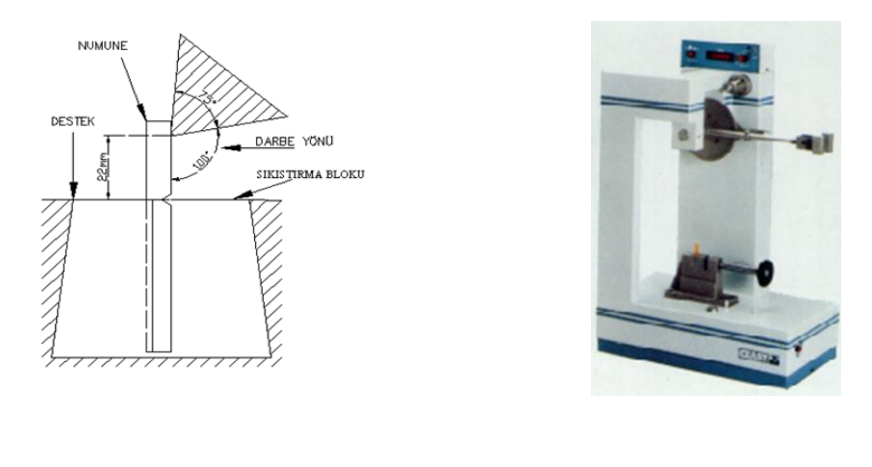
İzod darbe deneyi, dikey ve konsol kiriş halinde bir kavrama çenesine tespit edilen numune yüzeyine kavrama çenesinden belirli yükseklikte, bir sarkacın ucundaki vurucu çekiçle bir vurma yapılması ve çentik tabanında meydana gelen çok eksenli gerilmeler etkisi ile numunenin kırılması için harcanan enerjinin tayini işlemidir. Bu deneyde numunenin vurulacak olan yüzeyi darbe anında çekicin kenarı ile sarkacın salınım merkezinin teşkil ettiği düzlem üzerindedir.

Slide 12
